Slide 1
Твоя икона-заступница
Галерея-лекция православных икон-заступниц
для учащихся 7-11 классов
Автор:
Ольга Михайловна Степанова
учитель английского языка
МБОУ «Цивильская СОШ №1
имени Героя Советского Союза
М.В. Силантьева»
города Цивильск
Чувашской Республики
2017

Slide 2
У каждого есть свой ангел-хранитель и своя икона-заступница, которая дается с рождения.

Slide 3
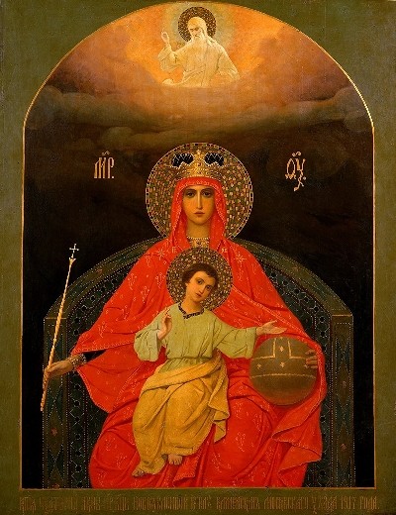
Икона Божией Матери «Державная»
Тех, кто родился с 22 декабря по 20 января, защитит икона Божией Матери «Державная», а ангелы-хранители у них святой Сильвестр и преподобный Серафим Саровский.

Slide 4
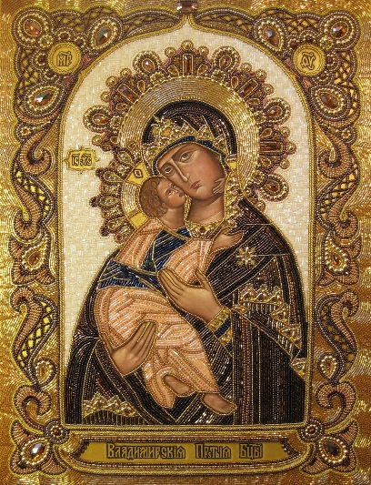
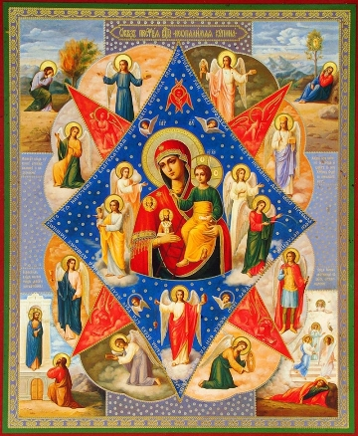
Иконы Божией Матери «Владимирская» и «Неопалимая купина»
Родившихся с 21 января по 20 февраля охраняют святые Афанасий и Кирилл, а защитят их иконы Божией Матери «Владимирская» и «Неопалимая Купина».

Slide 5
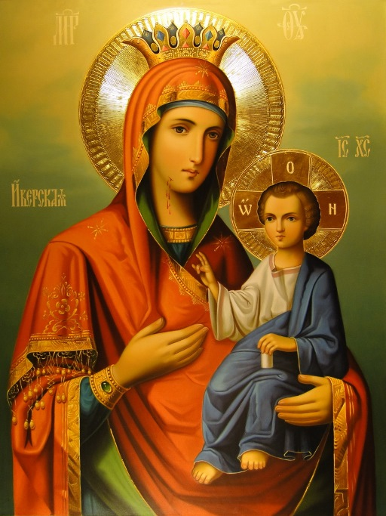
Икона Божией Матери «Иверская»
Икона Иверской Божией Матери является заступницей тех, кто родился с 21 февраля по 20 марта. Ангелы-хранители у них святой Алексий и Милентий Антиохский.

Slide 6
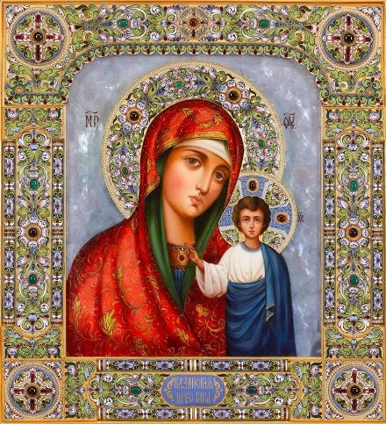
Икона Божией Матери «Казанская»
Родившимся с 21 марта по 20 апреля надо просить защиты у иконы Казанской Божией Матери, а охраняют их святые Софроний и Иннокентий Иркутские, а также Георгий Исповедник.

Slide 7
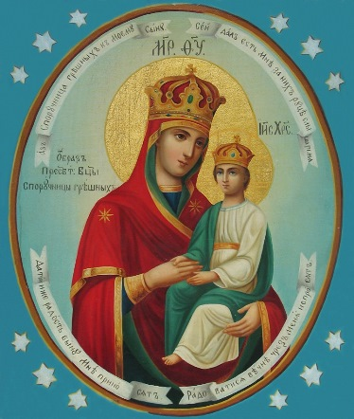
Икона Божией Матери «Споручница грешных»
Иконы «Споручница грешных» и Иверской Божией Матери защитят рожденных с 21 апреля по 20 мая. Святые Стефан и Тамара, апостол Иоанн Богосолов являются их ангелами-хранителями.

Slide 8
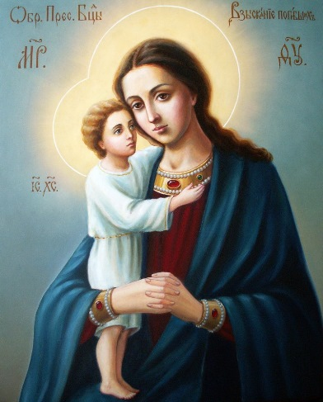
Икона
«Взыскание погибших»
Если день рождения приходится на период с 21 мая по 21 июня, надо просить защиты у икон Богоматери «Взыскание погибших», «Неопалимая Купина» и «Владимирская». Охраняют святые Алексей Московский и Константин.

Slide 9
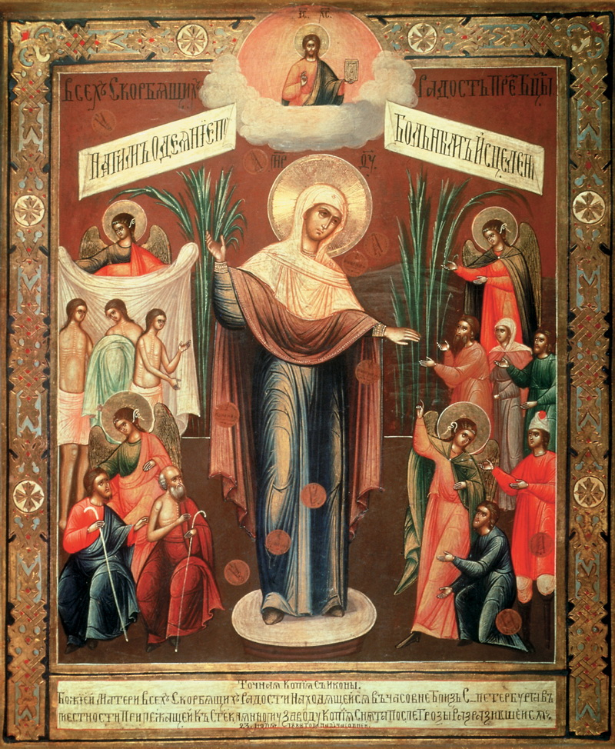
Икона Божией Матери
«Всех скорбящих радость»
Иконы «Всех скорбящих радость» и Казанской Божией Матери — заступницы родившихся с 22 июня по 22 июля. Святой Кирилл — их ангел-хранитель.

Slide 10
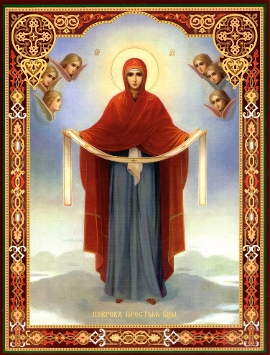
Икона «Покров Пресвятой Богородицы»
Святой Николай Угодник и Илья-пророк охраняют рожденных с 23 июля по 23 августа, а икона «Покров Пресвятой Богородицы» их защищает.

Slide 11
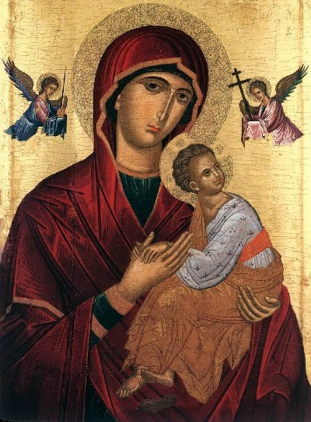
Икона «Страстная»
Просить защиты у икон «Неопалимая Купина» и «Страстная» следует тем, кто родился с 24 августа по 23 сентября. Их ангелы-хранители — святые Александр, Иоанн и Павел.

Slide 12
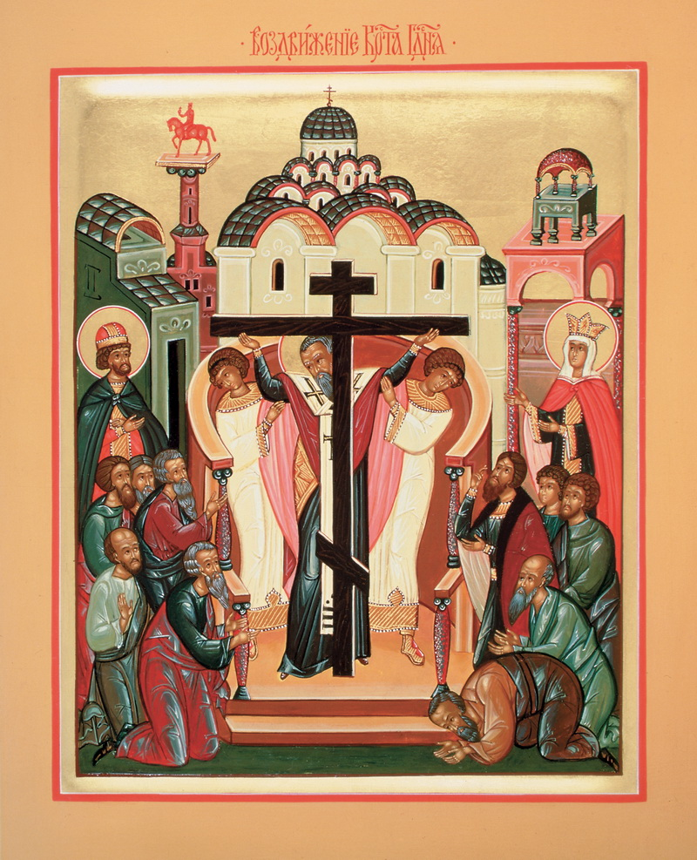
Икона «Воздвижение Креста Господня»
У икон Почаевской Божией Матери, «Неопалимая купина» и «Воздвижение Креста Господня» должны искать защиты те, кто родился с 24 сентября по 23 октября. Охраняет их святой Сергий Радонежский.

Slide 13
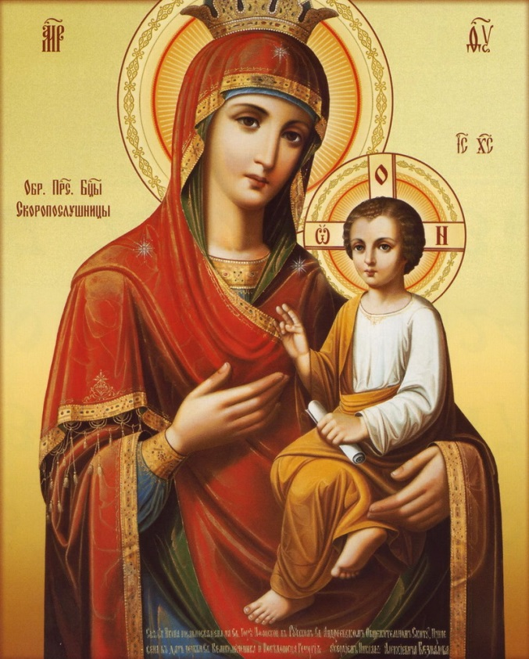
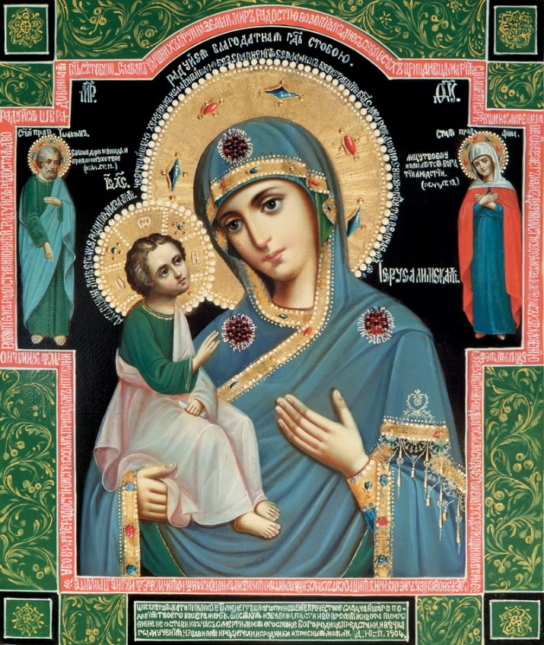
Иконы Божией Матери «Скоропослушница» и «Иерусалимская»
Святой Павел — ангел-хранитель родившихся с 24 октября по 22 ноября. Иконы Божьей Матери «Скоропослушница» и «Иерусалимская» их защищают.

Slide 14
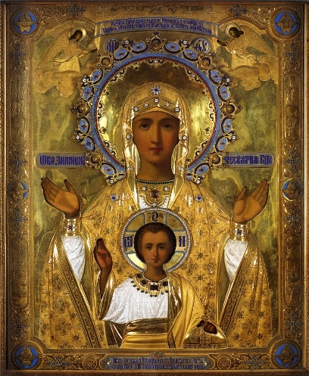
Иконы Божией Матери «Знамение»
Рожденные с 23 ноября по 21 декабря должны просить заступничества у икон Божией Матери «Тихвинская» и «Знамение». Святой Николай Угодник и святая Варвара — их ангелы-хранители.

Slide 15
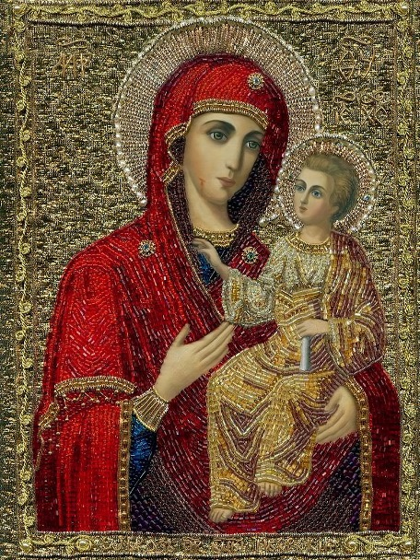
Икона Пресвятой Богородицы «Иверская-вратарница»
В каждом доме желательно иметь Иверскую икону Пресвятой Богородицы (Вратарница), которая защищает дом от врагов и недоброжелателей.

Slide 17
Спасибо за внимание!

Slide 18
Источник:
Какие православные иконы подходят по знаку зодиака
http://filosofia.ru/kakie-pravoslavnye-ikony-podxodyat-po-znaku-zodiaka/
Изображения взяты на сайте http://yandex.ru
Условия использования сайта https://yandex.ru/legal/fotki_termsofuse/

